Slide 1
DW za Praćenje rezervacija
SISTEMI SKLADIŠTA PODATAKA
Aleksa Milenović E7 2-2022

Slide 2
Sadržaj
Arhitektura DW Sistema
Izvori podataka
DW sema
ETL
Izveštaji

Slide 3







Arhitektura dw sistema
Operativna BP
Oracle DB – Sql developer
Spoljni izvori
podataka
Python
PostgreSQL
Metabase
Izdvajanje, Filtriranje
I Transformacija
DW Skladiste
podataka
Alat za upite i
Prezentaciju podataka
Excel
Textual file
Izvori podataka

Slide 4
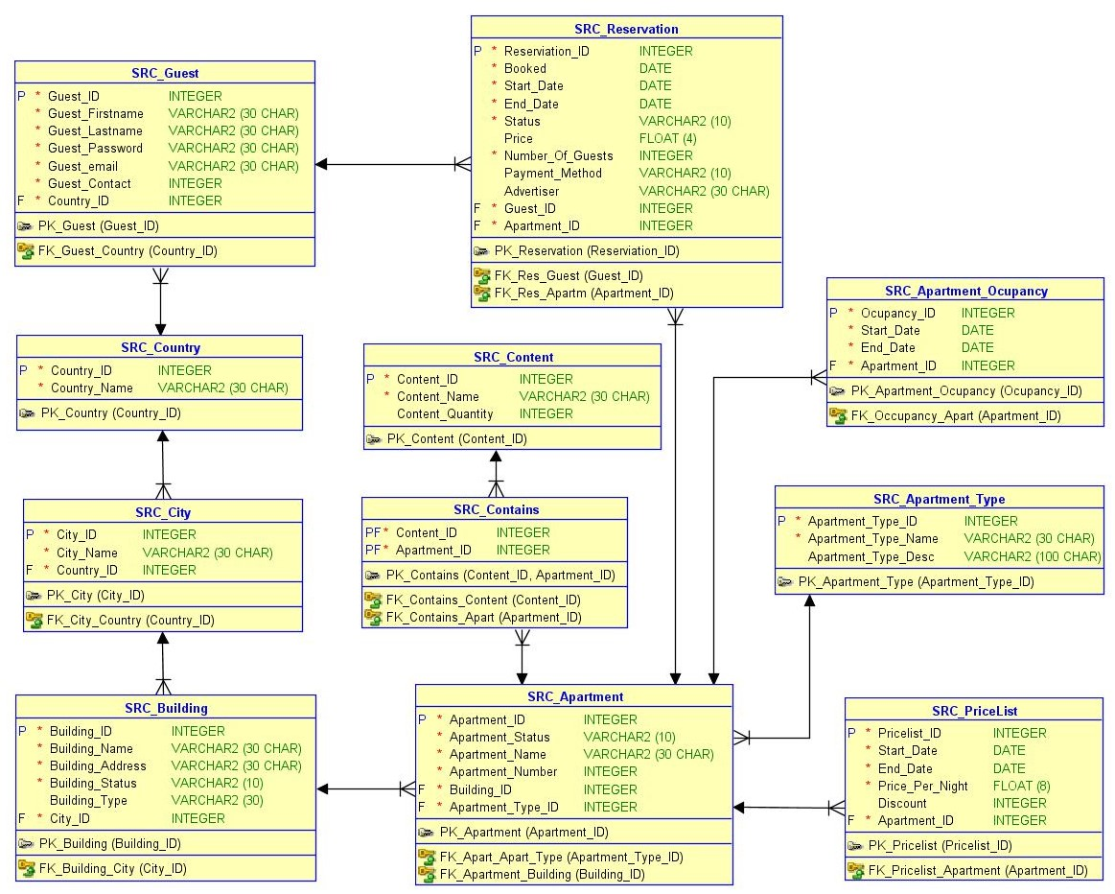
Podaci – oltp sema
Napravljen u Oracle Data Modeleru
Izgenerisana SQL skripta za pravljenje tabela
Popunjena Podacima
SRC_Content, pr. Beds (name), 3 (number)
Slika 1. Logička OLTP šema baze podataka

Slide 5
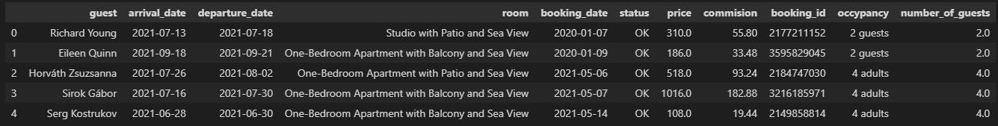
Podaci – Booking
Dati u vidu 4 zasebna excel fajla, formata .xlsx
Svaki fajl predstavlja rezervacije smestaja napravljenje preko www.booking.com sajta
Opseg obuhvata je 2018 – 2022. godina (samo posmatrani fajlovi iz 2021, i 2022 godine.)
Slika 2 : Prikaz prvih 5 rezervacija iz Booking fajlova

Slide 6
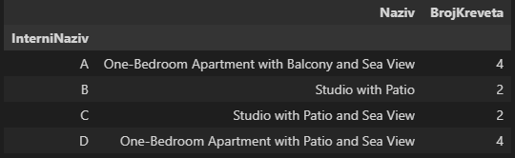
Podaci – airbnb
Dati u vidu 4 zasebna excel fajla, formata .xlsx, i jednog tekstualnog .txt fajla
Excel fajlovi predstavljaju rezervacije smestaja napravljenje preko www.airbnb.com sajta, dok su nazivi apartmana kao i broj kreveta dati u .txt fajlu
Opseg obuhvata je 2018 – 2022. godina (samo posmatrani fajlovi iz 2021, i 2022 godine.)
Slika 3: Prikaz prvih 5 rezervacija iz Airbnb fajlova
Slika 4 : Prikaz podataka iz .txt fajla

Slide 7
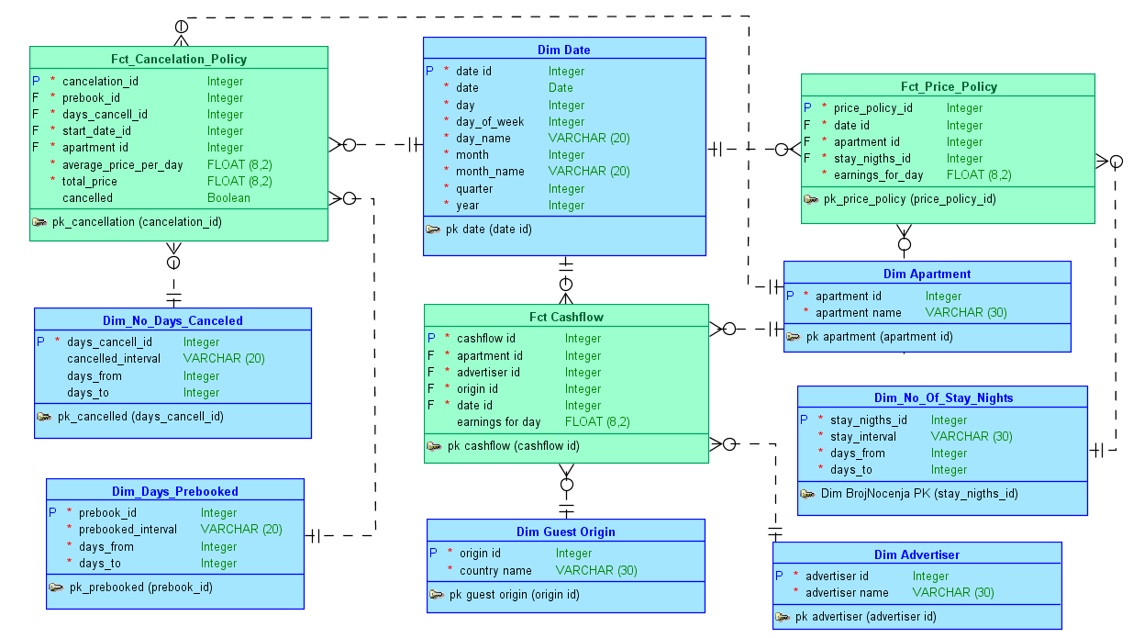
DW SEMA
Slika 1. Logička OLTP šema baze podataka

Slide 8
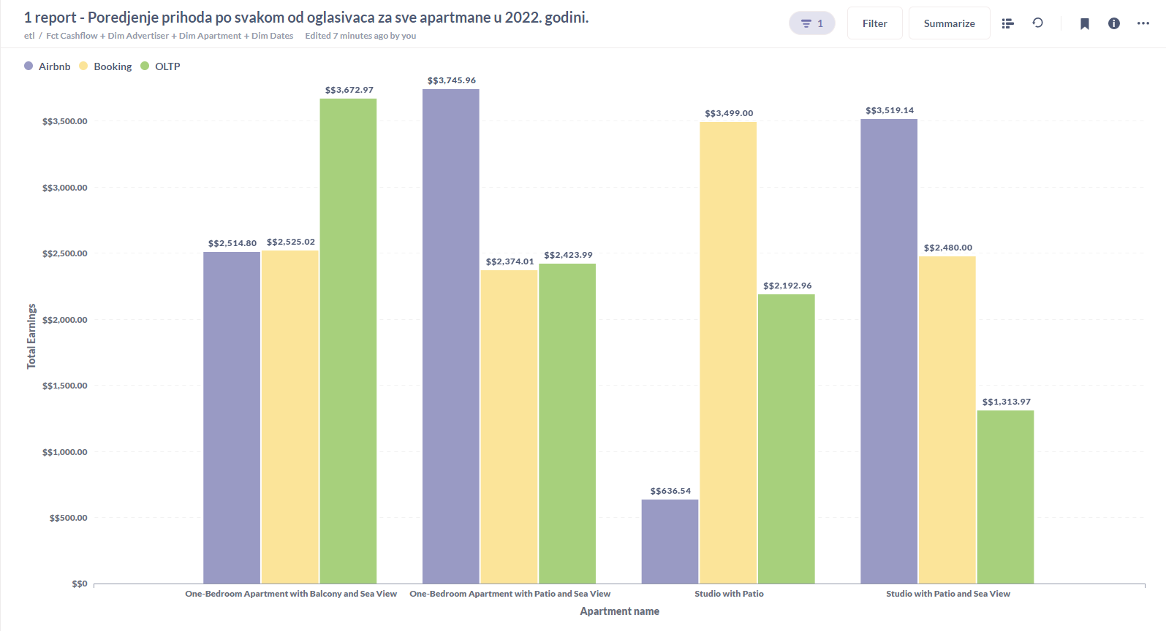
1. tema, 1. izvestaj
Poredjenje prihoda po svakom od oglasavaca za sve apartmane u 2022. godini
Varijable za filtriranje – Oglasavac, Apartman, Vremennski opseg (dani, godine,…)
Slika. Graficka prezentacija upita

Slide 9
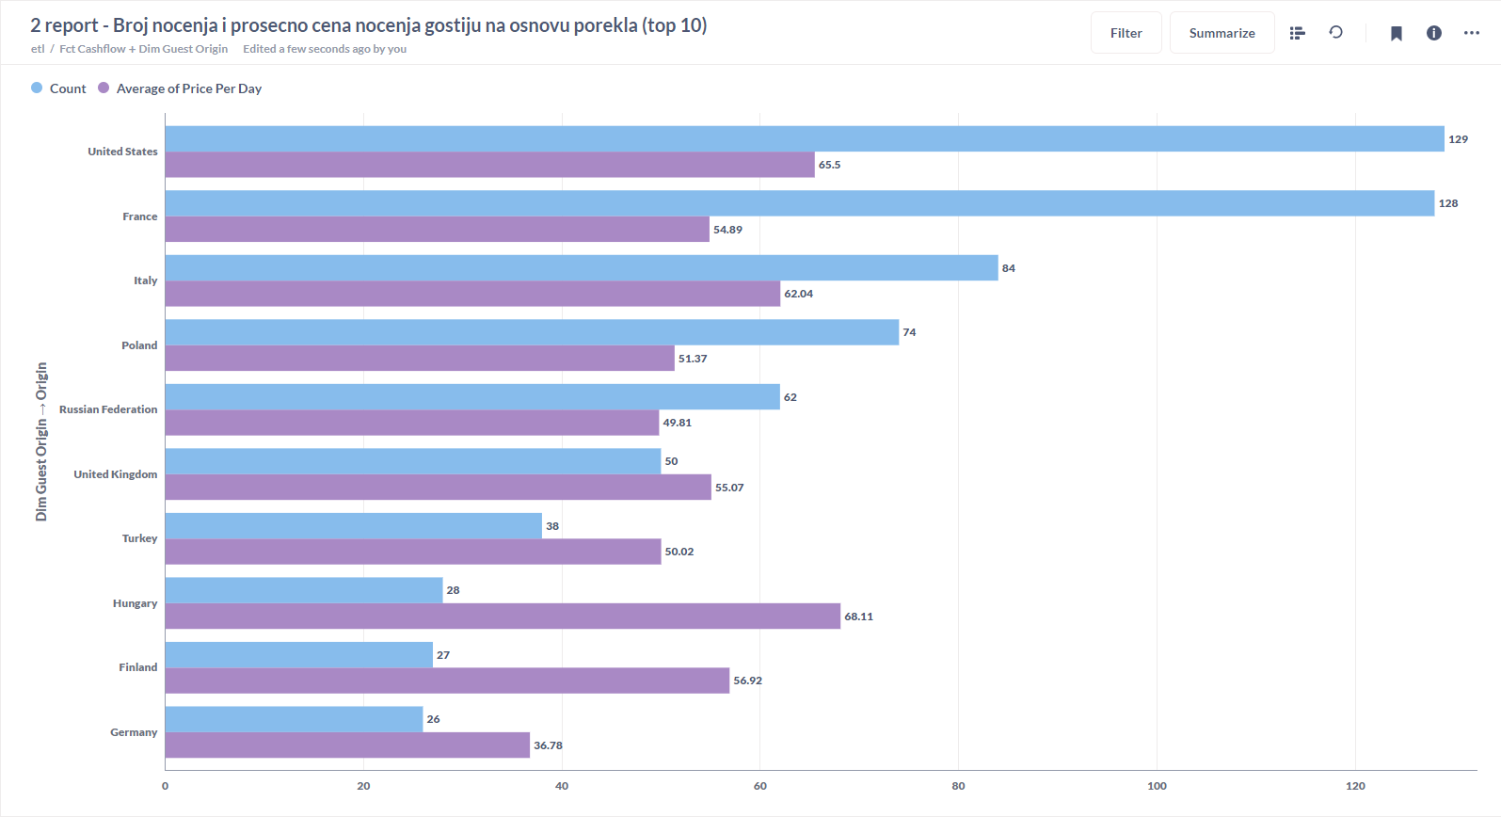
1. tema, 2. izvestaj
Prikaz broja nocenja I prosecne cene nocenja gostiju na osnovu njihovog (top 10)
Varijable za filtriranje – Oglasavac, Apartman, Vremennski opseg (dani, godine,…)
Slika. Graficka prezentacija upita

Slide 10
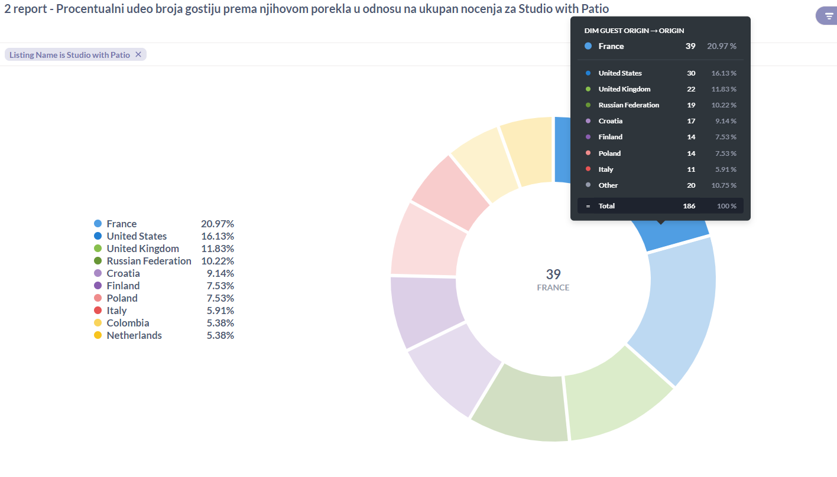
3. tema, 2a. izvestaj
Procentualni udeo broja gostiju prema njihovom porekla u odnosu na ukupan nocenja za Studio with Patio
Varijable za filtriranje – Oglasavac, Apartman, Vremenski opseg (dani, godine,…)
Slika. Graficka prezentacija upita

Slide 11
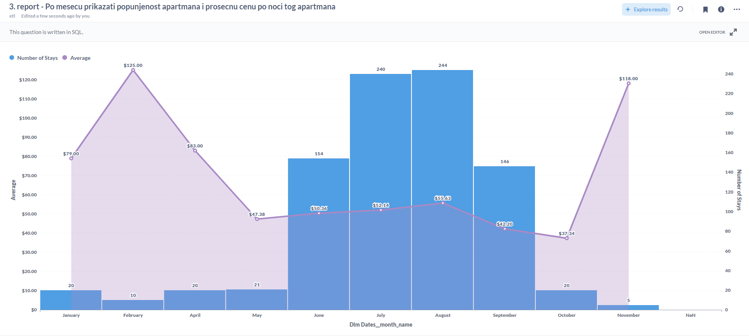
2. tema, 1. izvestaj
Po mesecu prikazati popunjenost apartmana i prosecnu cenu po noci tog apartmana
Varijable za filtriranje – Apartman, Vremenski opseg (dani, godine,…)
Slika. Graficka prezentacija upita

Slide 12
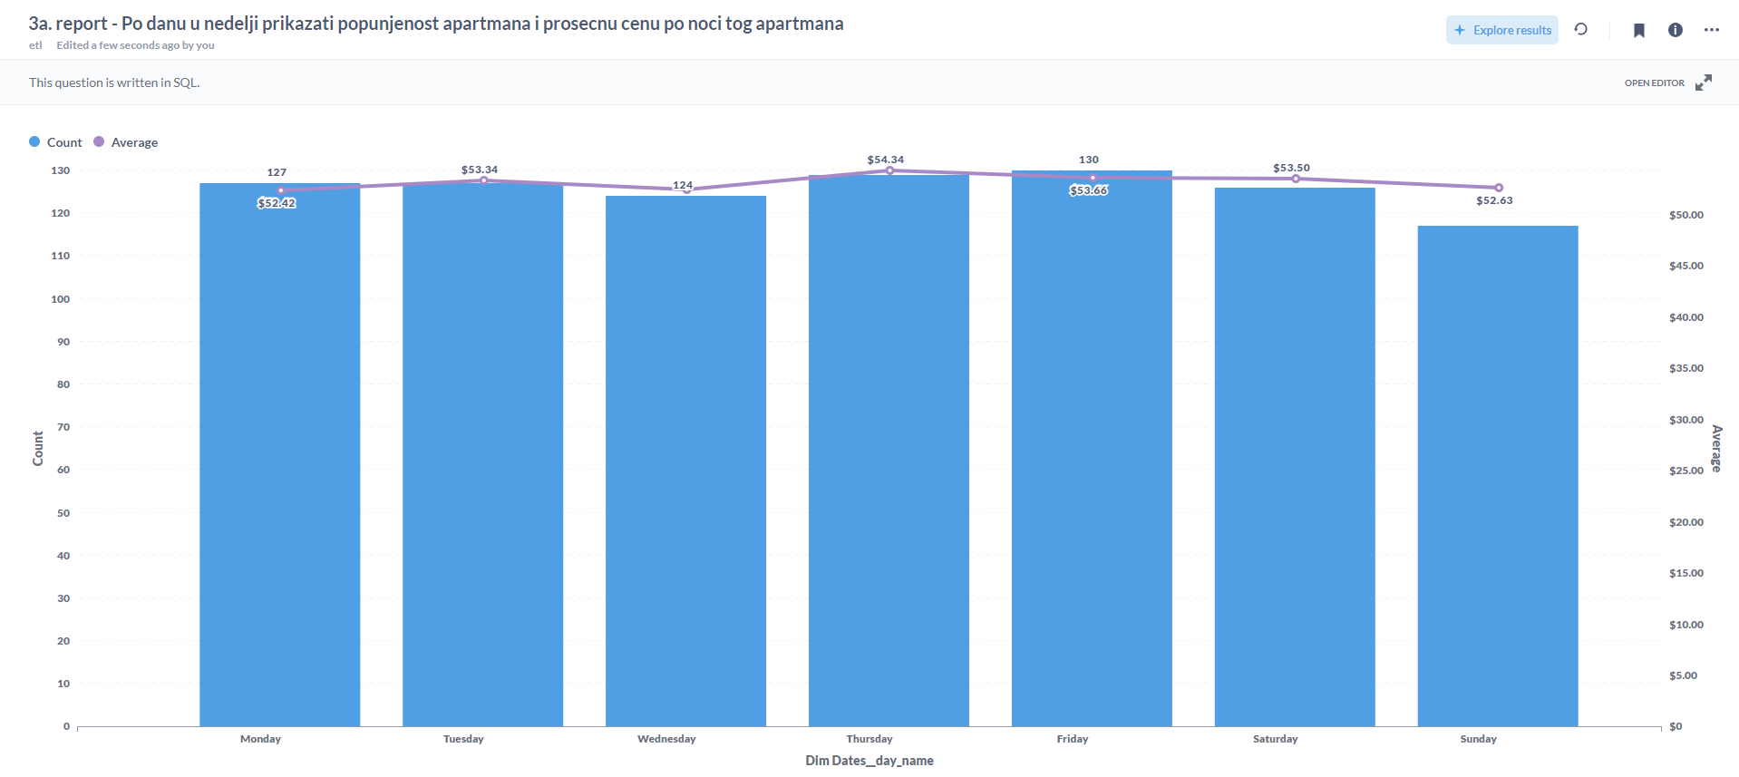
2. tema, 2. izvestaj
Po danu u prikazati popunjenost apartmana i prosecnu cenu po noci tog apartmana
Varijable za filtriranje – Apartman, Vremenski opseg (dani, godine,…)
Slika. Graficka prezentacija upita

Slide 13
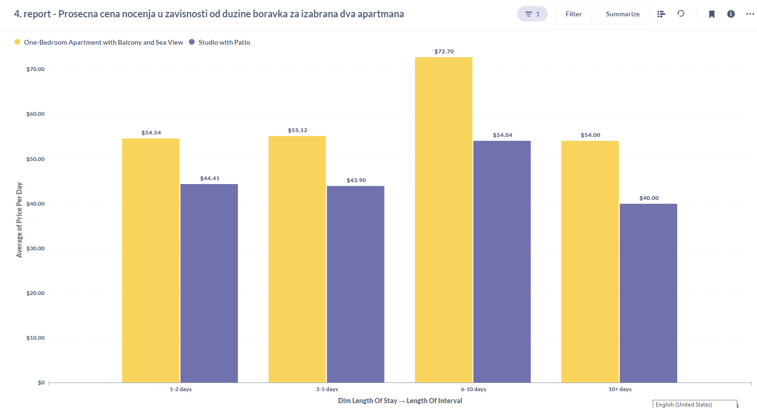
2. tema, 3. izvestaj
Prosecna cena nocenja u zavisnosti od duzine boravka za izabrana dva apartmana
Varijable za filtriranje – Apartman, Interval duzine boravka, Vremenski opseg (dani, godine,…)
Slika. Graficka prezentacija upita

Slide 14
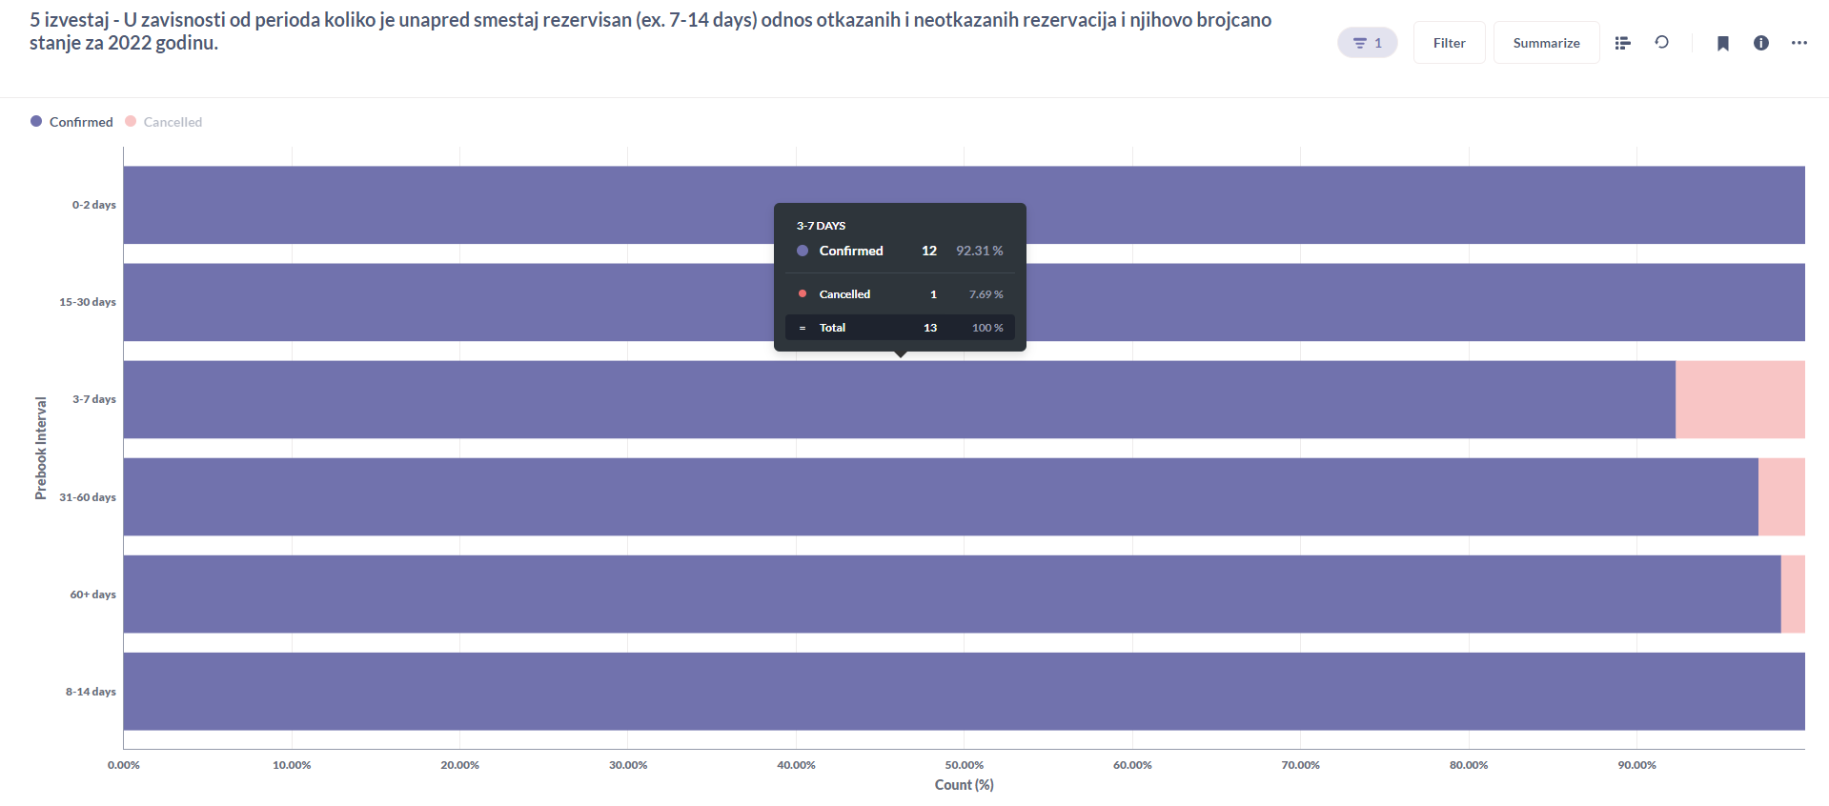
3. tema, 1. izvestaj
U zavisnosti od perioda koliko je unapred smestaj rezervisan (ex. 7-14 days) odnos otkazanih i neotkazanih rezervacijai njihovo brojcano stanje za 2022 godinu.
Varijable za filtriranje – Opseg otkaza do pocetka rez, Opseg rezervisanja do pocetka rez, Apartman, Vremennski opseg (dani, godine,…)
Slika. Graficka prezentacija upita

Slide 15
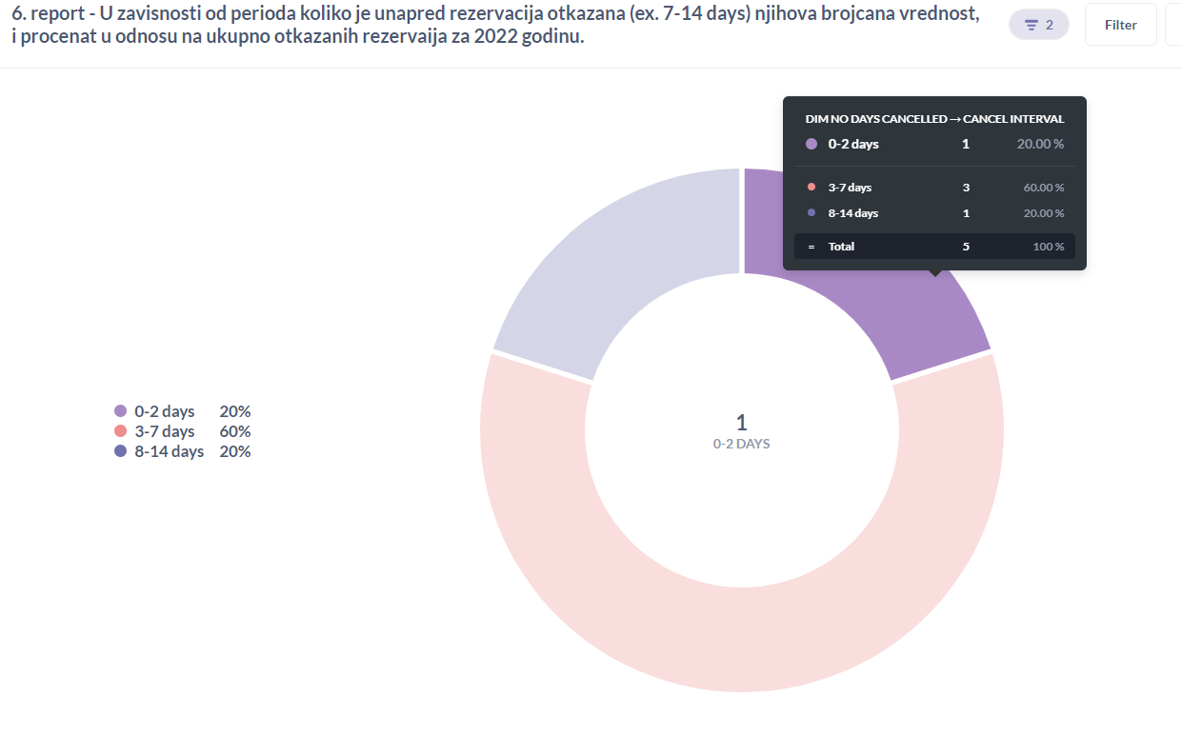
3. tema, 2. izvestaj
U zavisnosti od perioda koliko je unapred rezervacija otkazana (ex. 7-14 days) njihova brojcana vrednost, i procenat u odnosu na ukupno otkazanih za 2022 godinu.
Varijable za filtriranje – Opseg otkaza do pocetka rez, Opseg rezervisanja do pocetka rez, Apartman, Vremennski opseg (dani, godine,…)
Slika. Graficka prezentacija upita

Slide 16
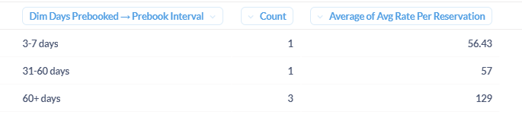
3. tema, 3. izvestaj
U zavisnosti od perioda koliko je unapred rezervacija rezervisana za otkazanu rezervaciju (ex. 7-14 days) prosecna cena dana za 2022. godinu
Varijable za filtriranje – Opseg otkaza do pocetka rez, Opseg rezervisanja do pocetka rez, Apartman, Vremennski opseg (dani, godine,…)
Slika. Graficka prezentacija upita

